Slide 1
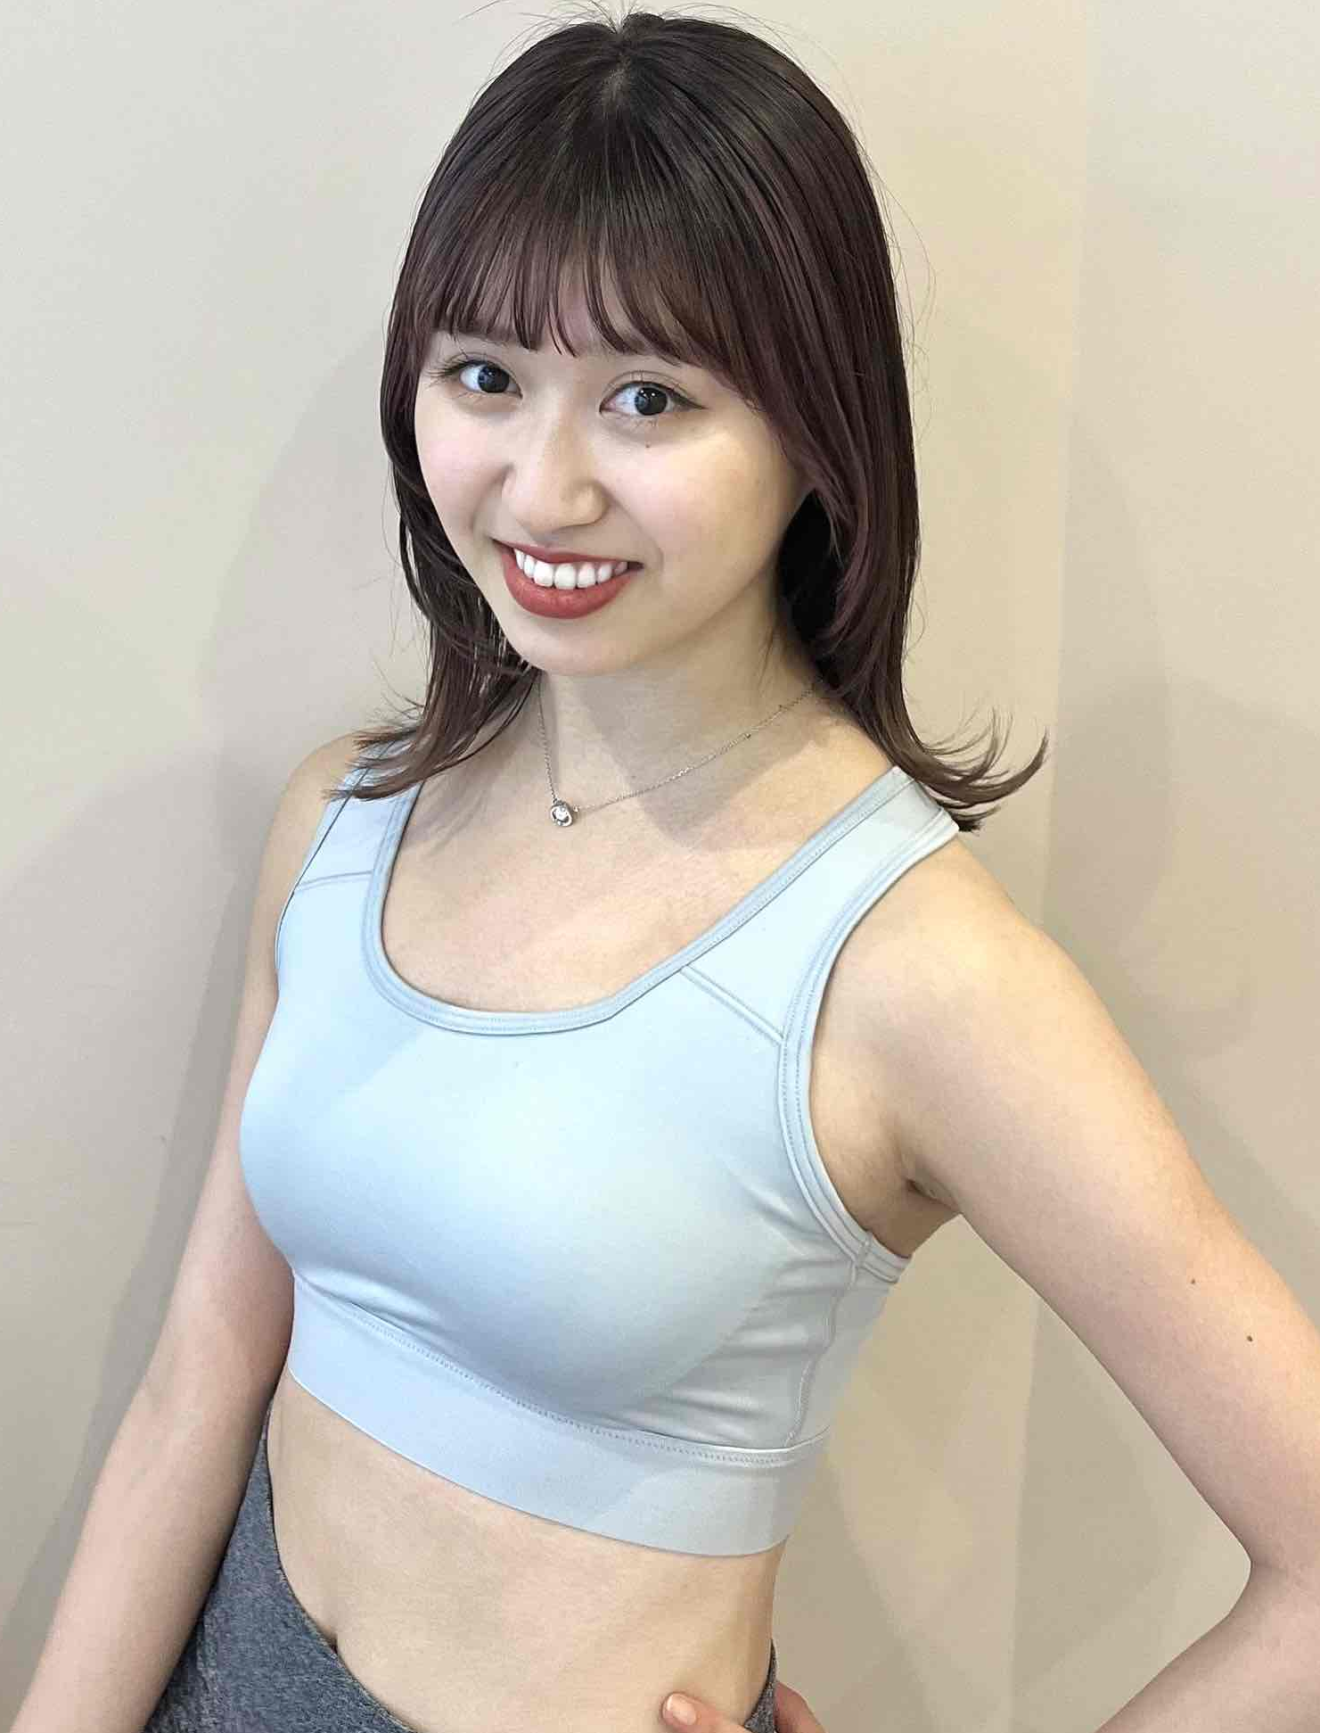
ピラティス体験会
6月から始まるピラティス教室を一足先に体験してみませんか？
申込は不要・無料でご利用いただけます。
【日程】5月2日(木)
【時間】15:15～16:15
※受付は30分前から開始となります。
【場所】妙正寺体育館 地下1F小体育室
【定員】先着３０名
※定員になり次第受付終了となります。
【料金】無料
【講師】米山 楓
3歳からクラシックバレエを始め数々の公演、コンクールに出演。
スターダンサーズバレエ団jr.c所属後現在はコンテンポラリーダンスカンパニー東京舞座所属ダンサー。
全米ヨガアライアンスRYT200 取得
PMA加盟団体RPT30 取得
マットピラティス、マシンピラティス、ヨガ、バレエ、コンテンポラリーダンスそれぞれで得られる効果お客様が求めるものに寄り添いご指導させて頂きます。
※直接ご来館下さい。受付にて番号札を配布します。
TAC杉並区妙正寺体育館
TEL03-3399-4224

